Slide 1
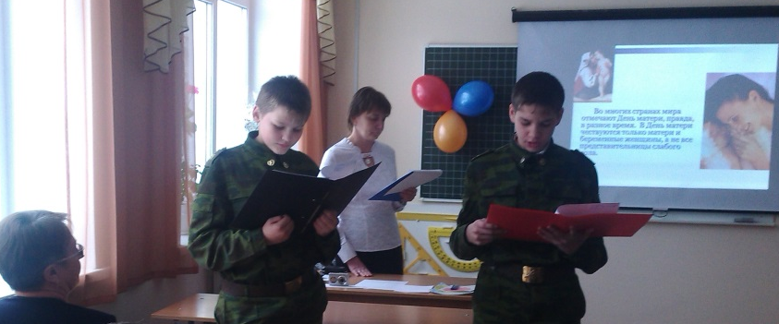
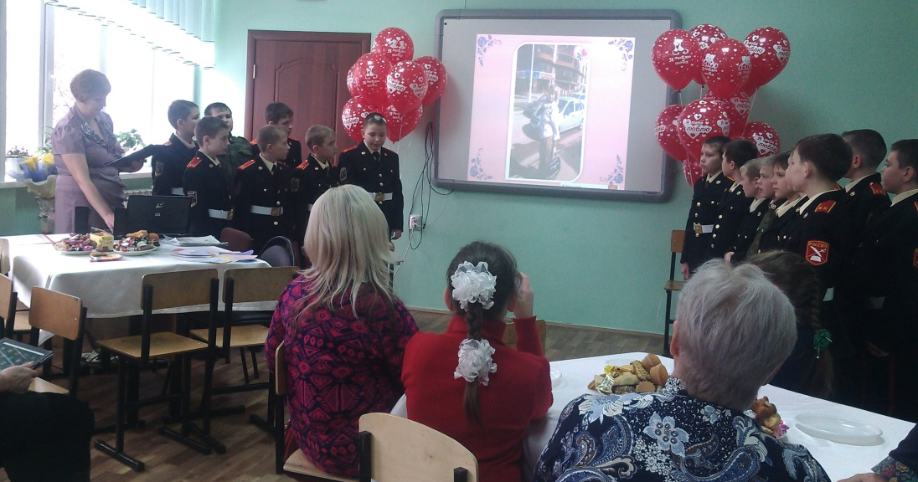
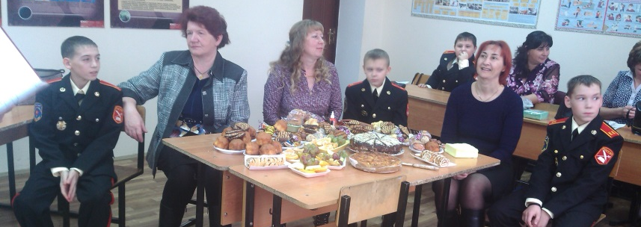
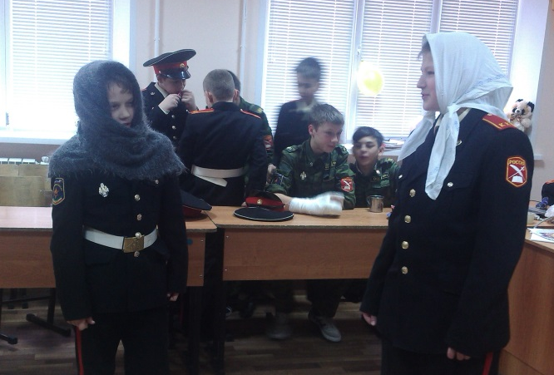
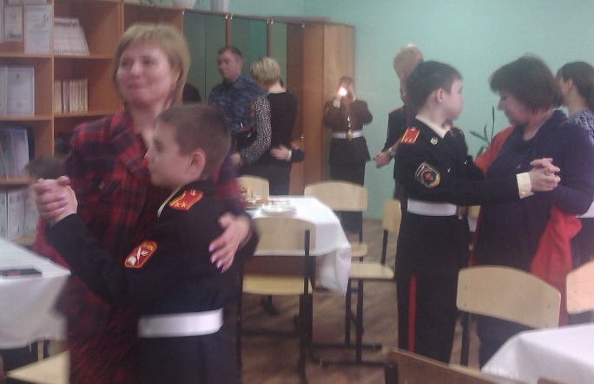
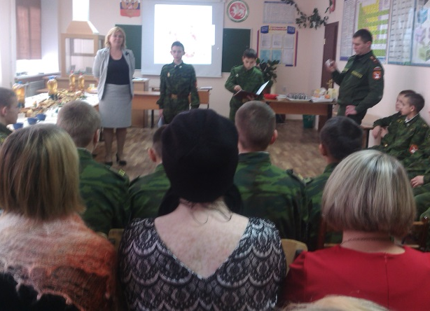
День матери
Школьный проект ко «Дню матери» продолжался с 23-по 30 ноября. Начался он с конкурса рисунков «Милая мама». Рисунки выставлялись в каждом классе, затем лучшие были отобраны на общешкольный конкурс. 27 ноября в школе прошёл семинар педагогов-психологов. Гости посетили классный час в 10 классе, приуроченный этому празднику. Накануне праздника кадеты вместе с классными руководителями подготовили для своих мам много добрых слов, стихов, танцев и песен. Классные часы закончились чаепитием со сладостями, приготовленными ребятами накануне вместе со своими мамами

Slide 2
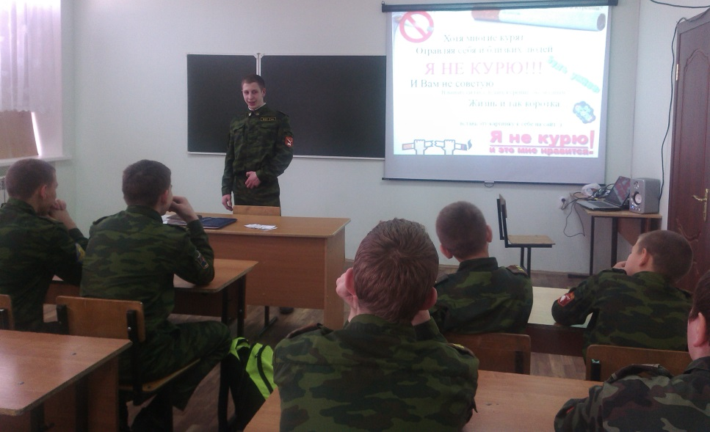
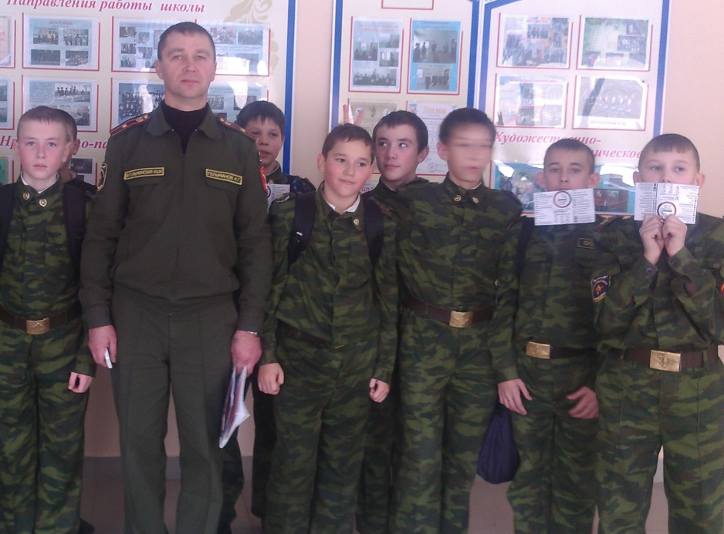
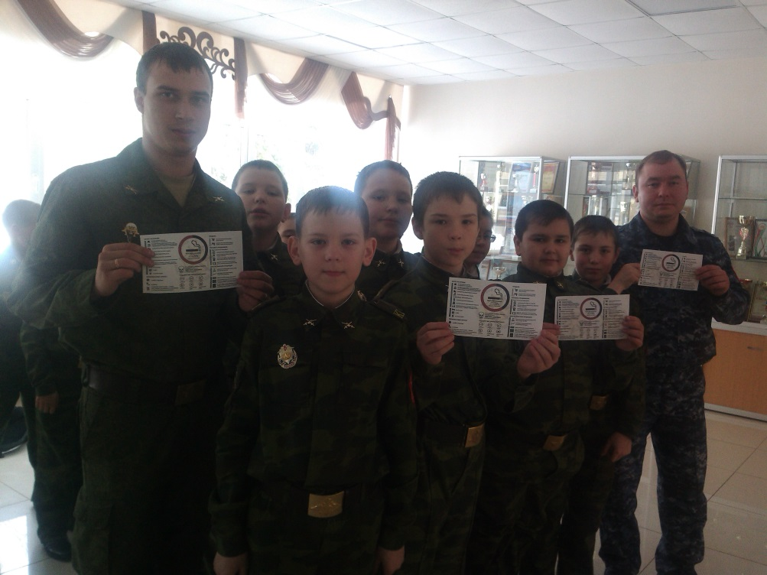
Всемирный день отказа от курения
Каждый год в третий четверг ноября во всем мире отмечается День борьбы против курения. Цель глобальной акции - привлечь внимание общества к проблеме вреда, наносимого пристрастием к курению. Врачи предлагают курильщикам хотя бы на этот день отказаться от вредной привычки.
Лидеры кадетского самоуправления в этот день провели агитбригады по программе международной благотворительной акции «Общее дело» и распространили среди офицеров-воспитателей и сотрудников школы флаеры.

Slide 3
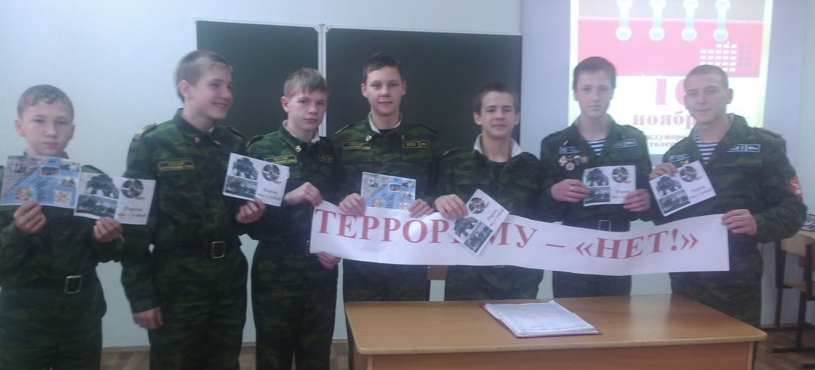
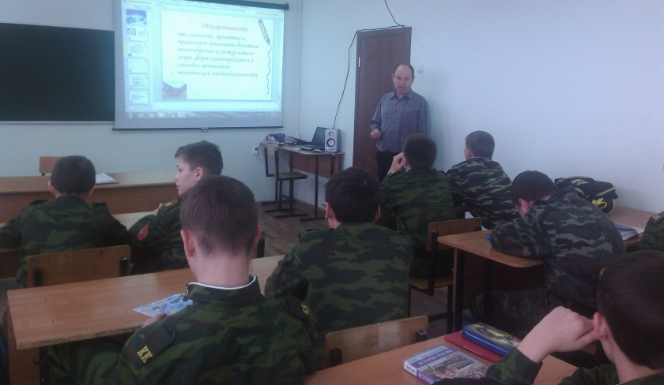
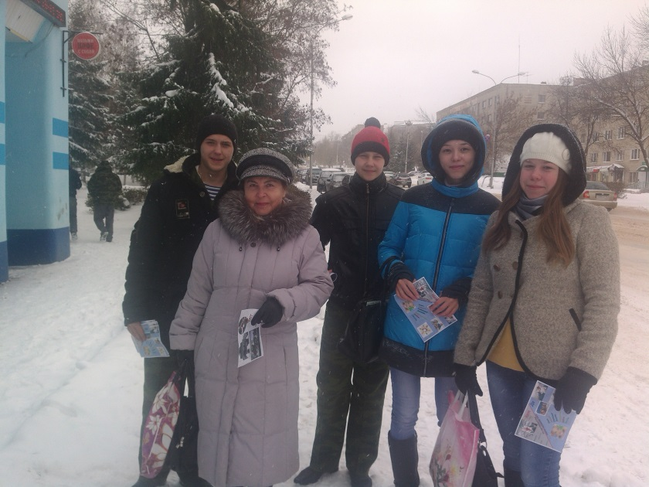
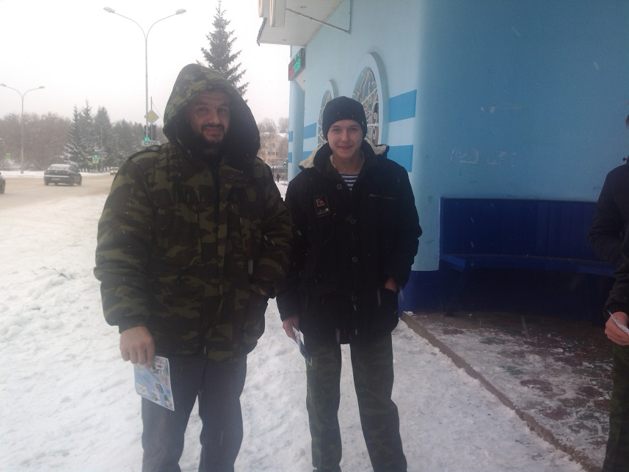
Всемирный день толерантности.
В школе прошли открытые уроки. Их цель - напомнить о том, что мы должны уважать чувства и обычаи других людей, стремиться поддерживать принципы терпимости, плюрализма, взаимного уважения и мирного сосуществования. А если уж мы с ними и не согласны, то нельзя прибегать к насилию.
Затем лидеры кадетского самоуправления вышли в микрорайон школы и раздали листовки.

Slide 4
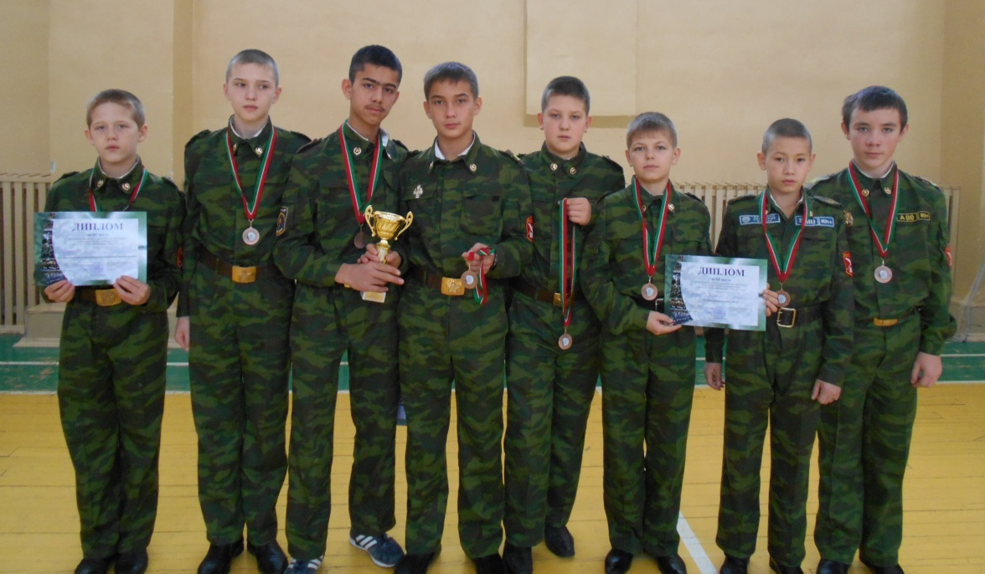
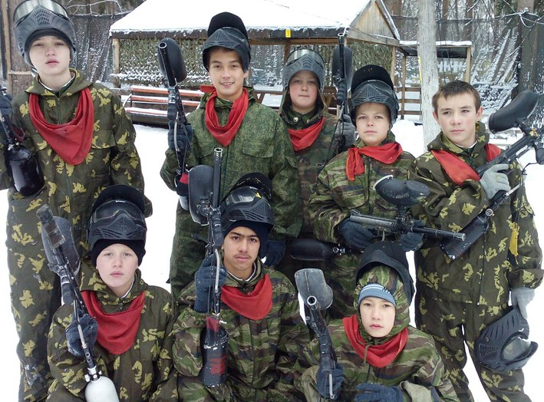
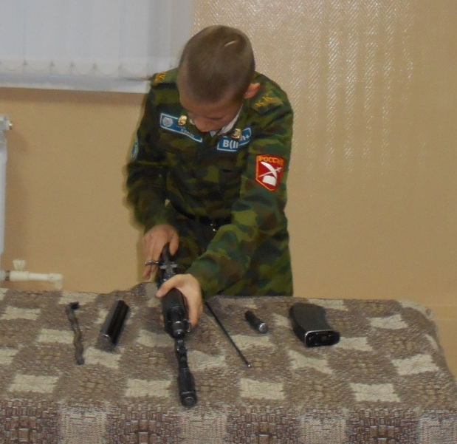
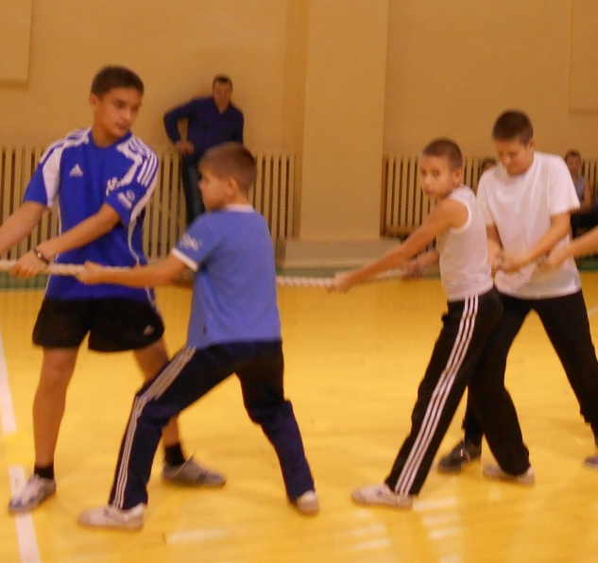
Слёт кадетских школ-интернатов
С 13 по 15 ноября в г.Нижнекамске состоялся республиканский слёт кадетских школ-интернатов. Соревнования проходили в здании клуба «Патриот» и на базе лагеря «Красный ключ». Бугульминские кадеты заняли 3 место.

Slide 5
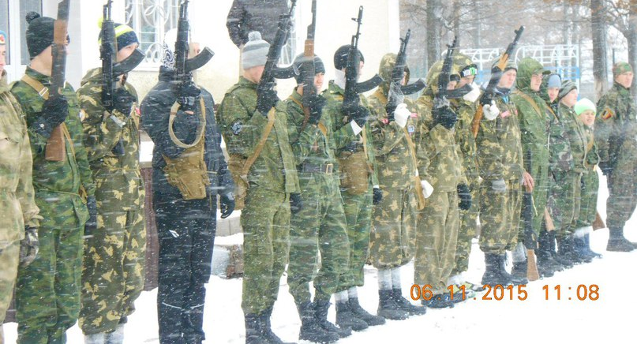
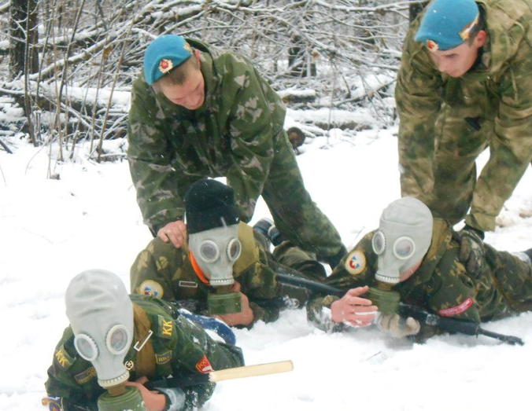
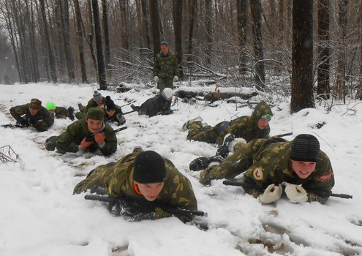
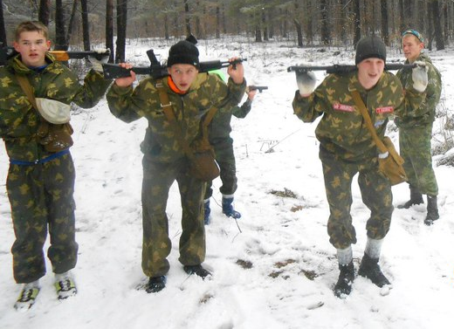
6 ноября Союзом десантников Бугульмы проводились соревнования по сдаче нормативов на право ношения Голубого берета. Кадеты Малышев Никита, Дёмин Максим и Шайхутдинов Ильнур справились с нормативами и получили право носить голубой берет десантника. Семакин Артур подтвердил это право.

Slide 6
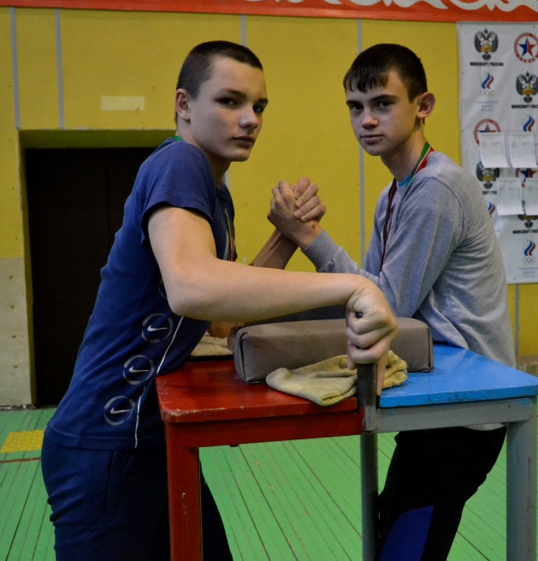
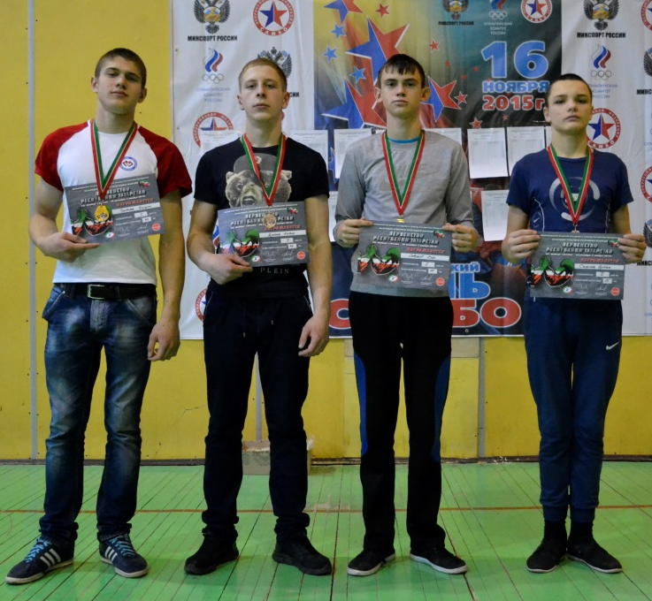
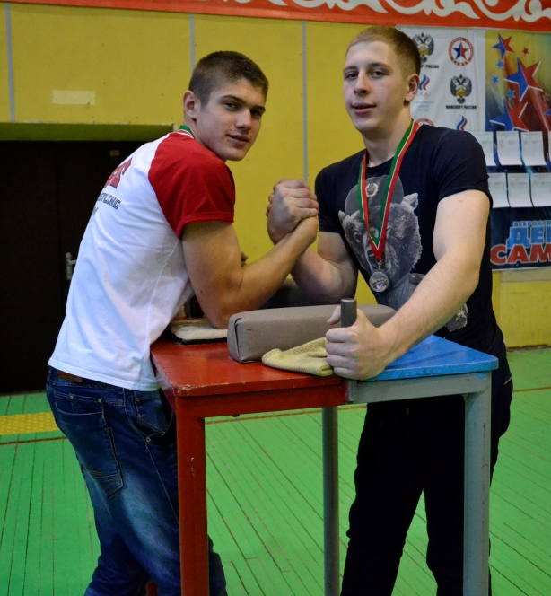
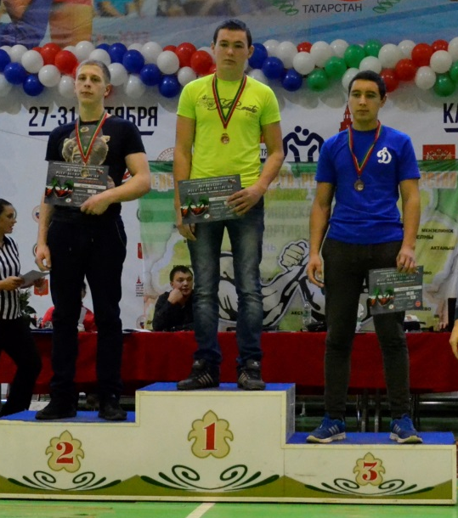
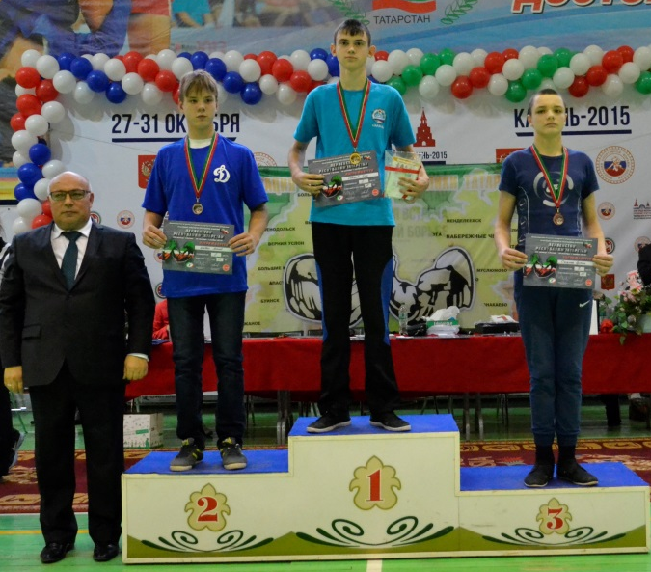
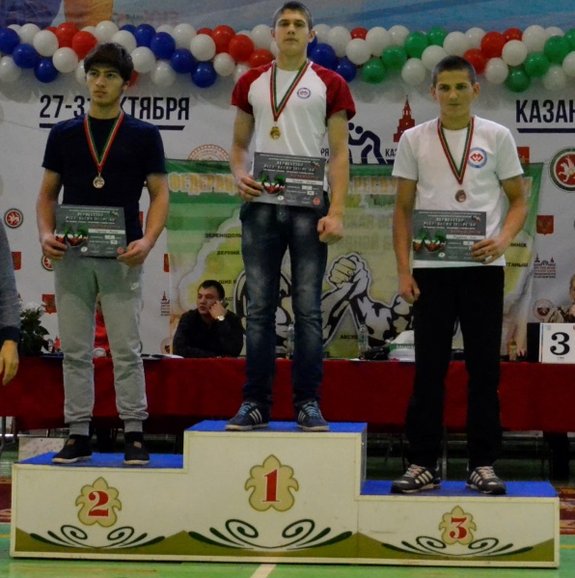
ПОБЕДИТЕЛИ ПЕРВЕНСТВА РЕСПУБЛИКИ ТАТАРСТАН ПО АРМСПОРТУ 2015 Г.

Slide 7
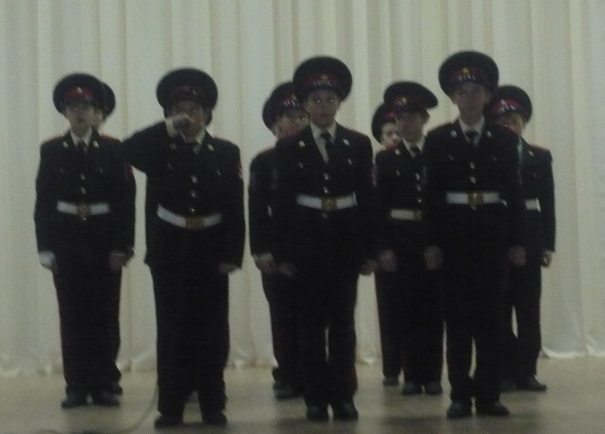
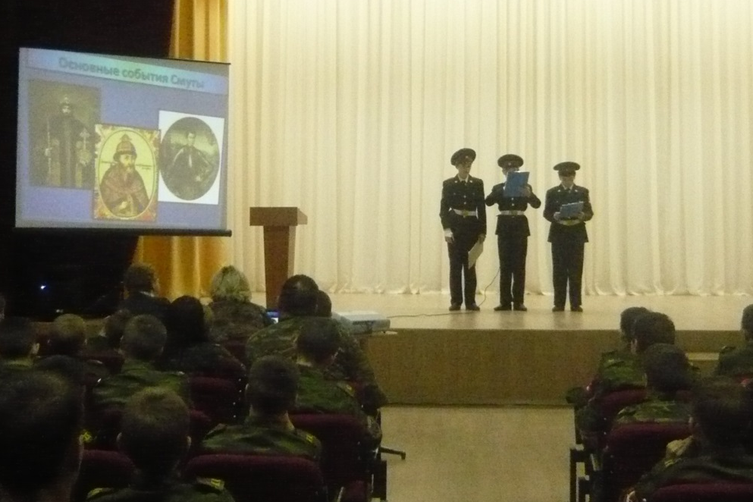
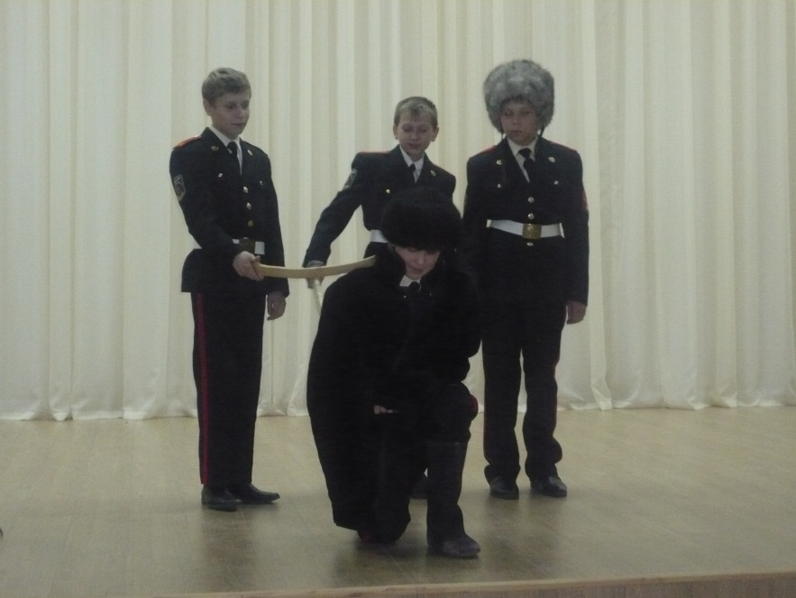
ДЕНЬ НАРОДНОГО ЕДИНСТВА
Кадеты 7Б класса на общешкольном празднике рассказали о том, как много лет назад русский народ объединился в борьбе с врагом. Представление было ярким : Иван Сусанин в исполнении Куликова Игоря завёл войско польское в болото, песню о России хор кадет спел с особым воодушевлением и гордостью за свою страну. В конце встречи кадеты дали правильные ответы на вопросы викторины, тем самым показав отличные знания истории своей страны.

Slide 8
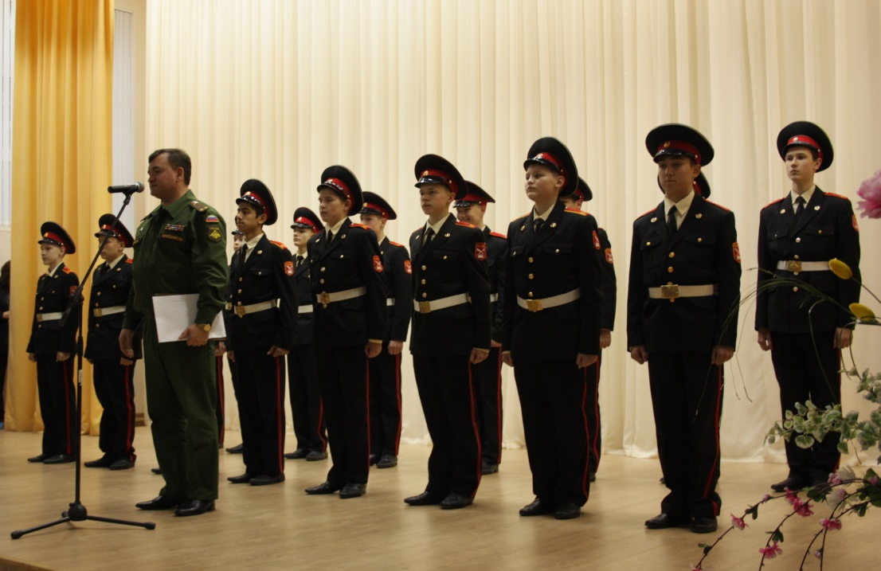
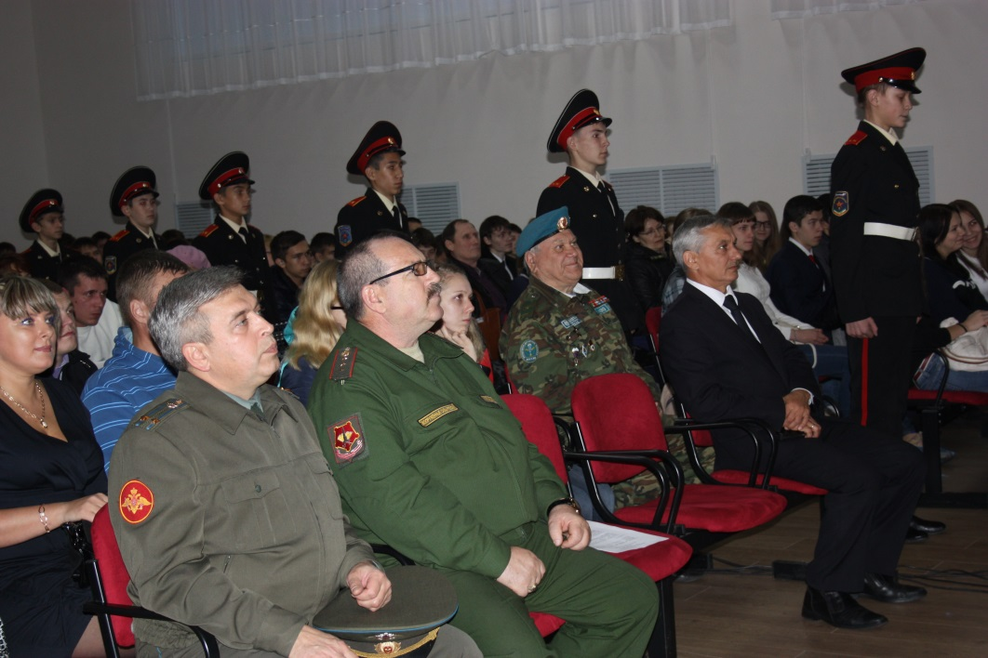
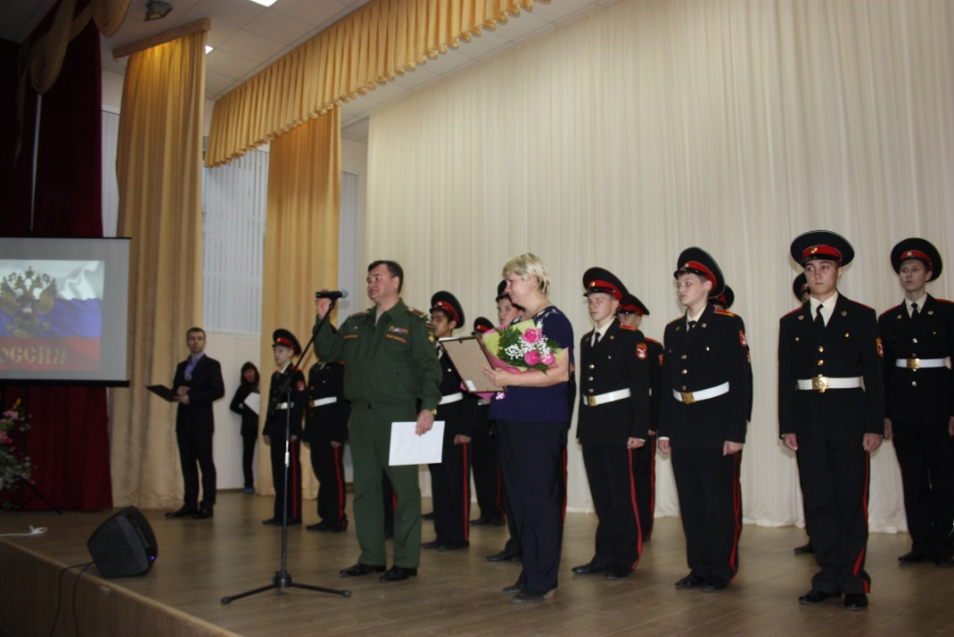
День призывника
16.10.15. Кадеты оказали помощь в организации и проведении районного праздника «День призывника». Начальник военного комиссариата РТ по г.Бугульма подполковник Миннетдинов Р.Ш. вручил грамоту и поблагодарил коллектив школы и кадет за многолетнее сотрудничество в проведении этого важного для призывников Бугульминского района события.

